Slide 1
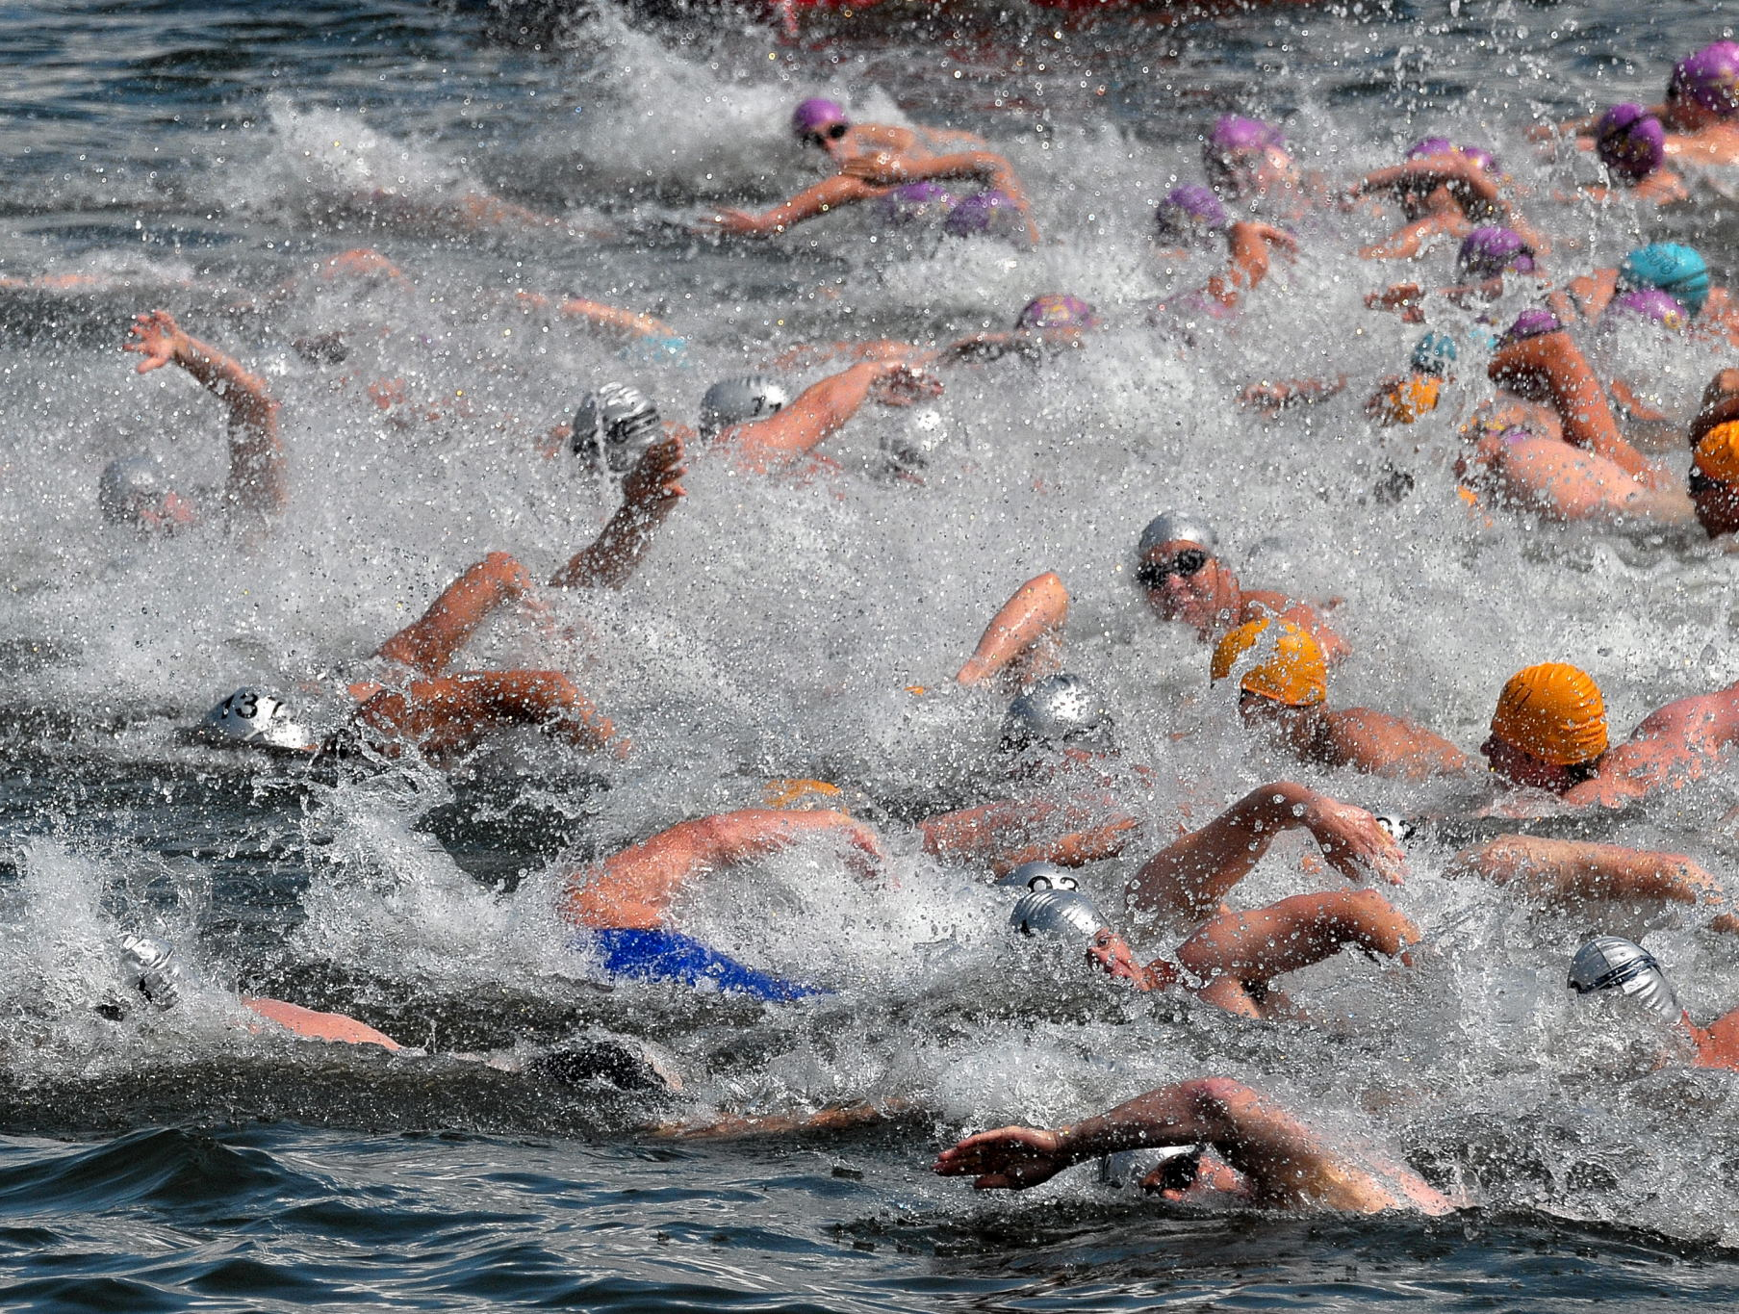
Open water zwemmen
Informatieavond 4 juni 2015

Slide 2
Inhoud presentatie
Open water zwemmen is...
De voorbereiding (meeneemlijst)
Trainingslocatie: Wellerwaard
De start
De wedstrijd
De finish
Na afloop
Kalender 2014
Praktische informatie

Slide 3
Open water zwemmen is ...
De mooiste tak van de zwemsport;
Zwemmen in open water: kanalen, meren, rivieren;
250 m voor de allerkleinsten tot 25 kilometer voor de echte die-hards;
Een Olympische sport (10 km), in 2008 werd Maarten van der Weijden Olympisch kampioen;
Een baan die meestal in een rechte lijn (met een keerpunt) is, maar soms ook in een driehoek of nog een andere vorm.

Slide 4
De voorbereiding
1 à 2 weken voor de wedstrijd
Oefen een keer in open water (zie trainingslocatie);
Oefen een keer de afstand die je gaat zwemmen (kan in zwembad).
Wat neem je mee:
Badpak/zwembroek
Badmuts
Zwembril
Slippers
Vaseline (chir.handschoen)
Warme kleding
Badjas
Handdoek(en)
Zonnebrand crème/parasol
Regenkleding/paraplu
Stoel/tentje
Voldoende eten/drinken
Nagelschaartje
Tape
Geld
Grote vuilniszak

Slide 5
De voorbereiding - Trainingslocatie
Wellerwaard: iedere woensdag om 18.30 uur vanaf 8 juni
Begeleiding: John Meinders, Heiner Stevens,
Melanie Kuiper, ouders

Slide 6
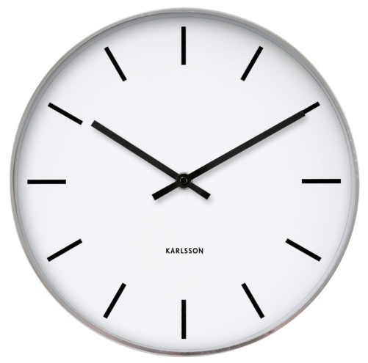
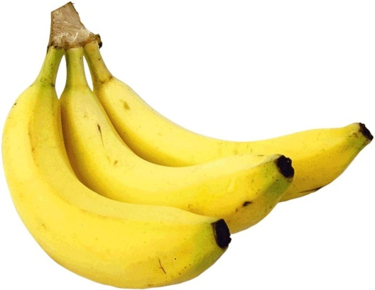
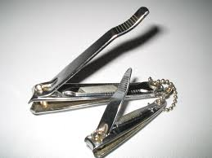
De voorbereiding
Wedstrijddag
Wees ruim op tijd (minstens één uur van te voren, het kan gebeuren dat men voorloopt op het tijdschema, er wordt niet gewacht);
Zorg dat je voldoende eet (koolhydraten, bv bananen), maar niet teveel vlak voor de wedstrijd;
Zorg dat je voldoende drinkt (sportdrank, maar limonade is ook prima).
Zorg voor korte nagels, hier wordt op gecontroleerd door de kamprechters.

Slide 7
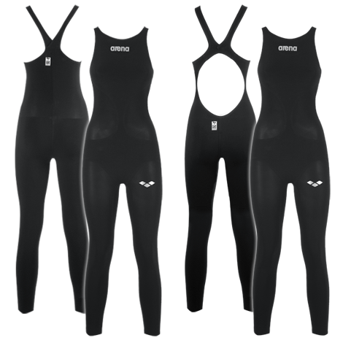
De voorbereiding
1 uur – 30 min voor de start
Trek je zwemkleding aan, de eisen in het open water zijn anders dan in het zwembad, je mag met lange pijpen zwemmen (dames en heren);
Zet je badmuts en/of je cap op;
Bij een stoffen cap: zorg voor sterke tape zodat je je cap vast kunt plakken op je badmuts
Bij electronische tijdwaarneming: bevestig transponders om je polsen.

Slide 8
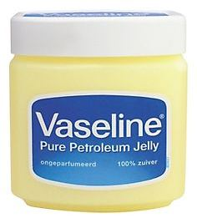
De voorbereiding
1 uur – 30 min voor de start
Indien nodig (bij koude of tegen schuurplekken), smeer je in met vaseline/vet
tip: zorg voor chirurgenhandschoenen, dan heb je geen vette vingers;
Bij koud weer, kleed je warm aan over je badkleding: trainingsbroek, t-shirt, badjas, sokken. Bij regen: vergeet geen paraplu/regenkleding. Het is erg belangrijk goed warm te blijven tot bij de start.

Slide 9
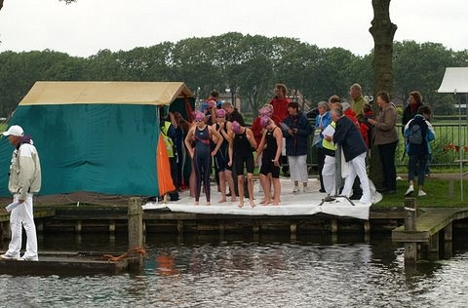
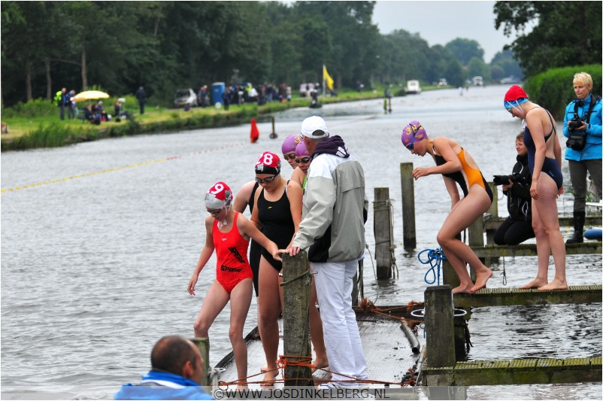
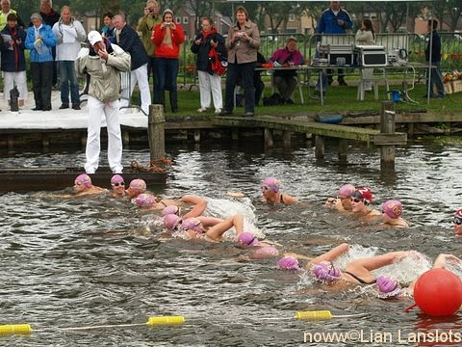
De start
Inchecken door de jury in de voorstartruimte;
Trek na het inchecken je warme kleding uit (in vuilniszak);
Toespraak door baankamprechter, wat mag wel (1 meter afstand) en wat mag niet (elkaar hinderen);
Na een seintje door de jury mag je te water gaan (nooit duiken!!!);
Allemaal naast elkaar op één lijn gaan liggen;
Startsein door de starter (pas als iedereen op een lijn ligt).

Slide 10
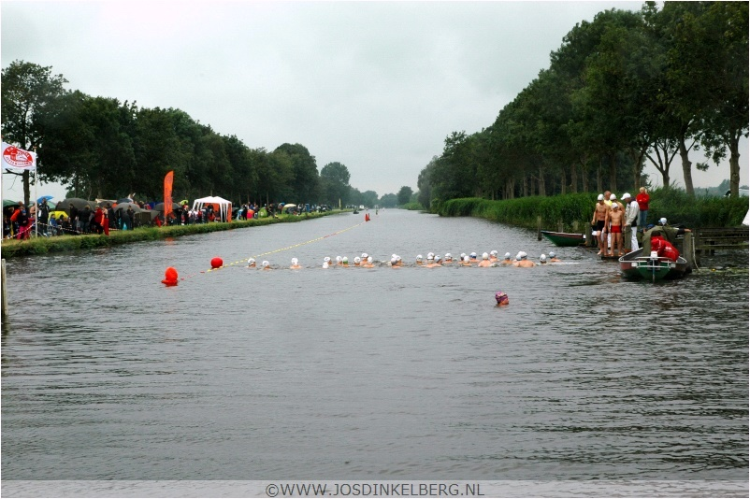
De wedstrijd
Verken voor de start het parcours (in het programma of op een bord);
Weet bij welke kleur boei je moet keren;
Als je voor de eerste keer zwemt: zwem lekker je eigen tempo! Blijf bij de lijn;
Kijk tijdens het zwemmen af en toe naar voren (hoofd optillen);
Als je voor de winst gaat: start snel, zodat je niet teveel in het gewoel ligt en probeer dat vol te houden.
Let op signalen van de jury

Slide 11
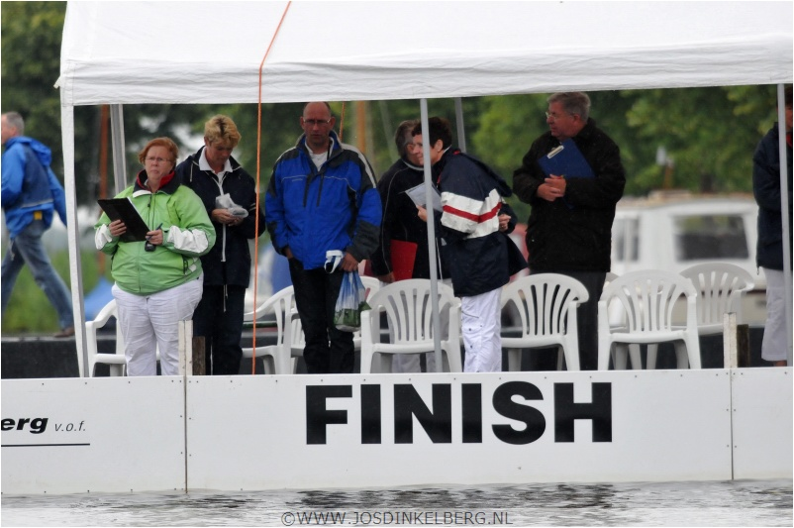
De finish
In Scheerwolde is er het laatste stuk altijd veel publiek: geniet daarvan;
Als het spannend is moet je het laatste stuk nog even volop sprinten!
Tik duidelijk aan, roep eventueel je capnummer;
Wanneer je uit het water gaat moet je een stoffen cap weer inleveren.

Slide 12
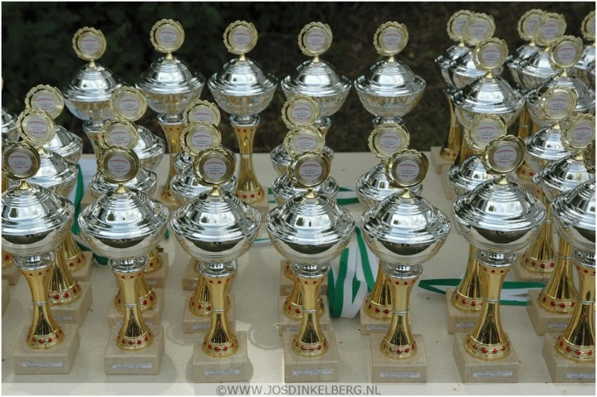
Na afloop
Meestal krijg je, als je uit het water komt, een herinnering + iets te eten/drinken;
Indien je eerder uitstapt, meld je altijd af bij de jury, of laat dat de ploegleider doen!
Als je een prijs hebt gewonnen, dan zit er niets anders op dan te wachten op de prijsuitreiking, bij open water wedstrijden zijn meestal bekers te winnen.

Slide 13
Kalender 2015 (Zignea):
19 juni – Leiden
20 juni - Vriezenveen
21 juni – Medemblik
27 juni – Scheerwolde
28 juni – Stadskanaal
4 juli – Oss/Appeltern
11 juli – Binnenmaas
12 juli – Lektocht
18 juli – Bosbaan (A’dam)
19 juli – Het Y (A’dam)
25 juli – Anna Paulowna
9 augustus – Breda
15 augustus – Heerjansdam
16 augustus – Huizen
22/23 augustus – Hoorn
29 augustus – Oirschot (ONK)
30 augustus – Oosterhout(ONK)
5 september – Vianen
6 september – Vught
12 september - Sleeuwijk
Zie noww.nl voor nog meer wedstrijden

Slide 14
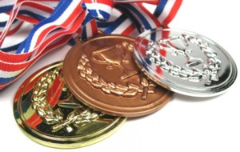
Praktische informatie
Inschrijvingen worden gedaan door John Meinders;
Er kan met vaste caps (badmutsen) gezwommen worden, deze kunnen via John besteld worden (€10,-);
Je kunt mee doen aan landelijke klassementen, er zijn klassementen in schoolslag en vrije slag vanaf de junioren 1 tot en met de masters 90+ (een vol klassement levert een prestatiemedaille op!);
Voor de minioren geldt dat ze aan minimaal 4 wedstrijden moeten hebben mee gedaan.

Slide 15
Praktische informatie
Het startgeld voor wedstrijden is meestal rond €7,00, dit is voor eigen rekening, bij meerdere starts per persoon is de tweede start vaak goedkoper;
Reizen naar wedstrijden en reiskostenvergoeding zal in onderling overleg gedaan worden, afhankelijk van het aantal deelnemers.
We hebben verenigingskleding speciaal voor het open water team.
Meer informatie: open-water@zignea.nl

Slide 16
Veel succes en vooral heel veel plezier!!!

